Slide 1
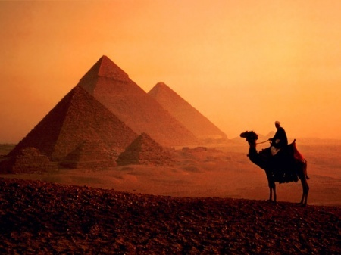
Египет– країна загадок

Slide 2
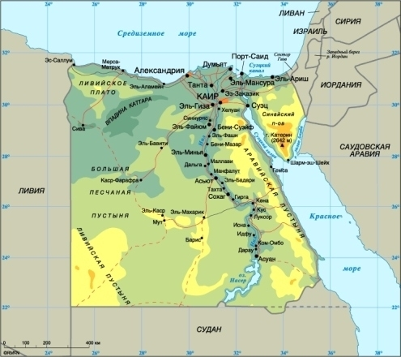

Slide 3
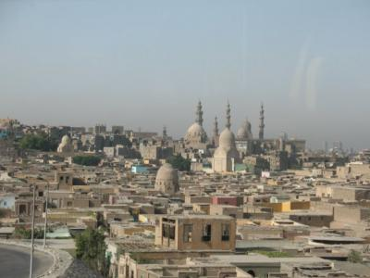
Каїр – столиця Єгипту.
Найбільше серед міст,
розташованих на берегах
єдиної річки країни,
та найбільше місто Африки.

Slide 4
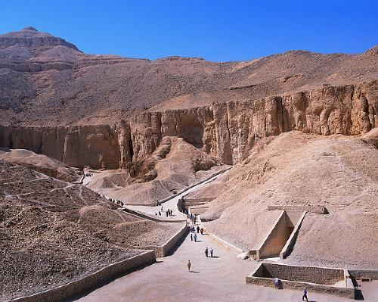
Єгипет – визнаний центр
іноземного туризму.
Тут можна чудово відпочити
на узбережжях
Середземного й Чорного морів,
а також побачити історичні пам'ятки.

Slide 5
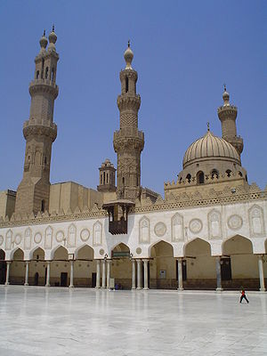
Каїр налічує в собі більше
ніж 300 мечетей, серед яких
мечеть Ахмеда ібн Тулуна.

Slide 6
В Ель-Гізі розташована унікальна
тріада пірамід і колосальна фігура
сфінкса .
Велику піраміду Хеопса вважають
найбездоганнішим монументом на Землі.

Slide 7
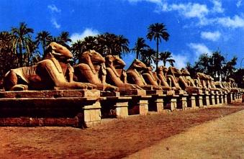
Алея сфінксів XV-XIII ст.
до н.е. Карнак

Slide 8
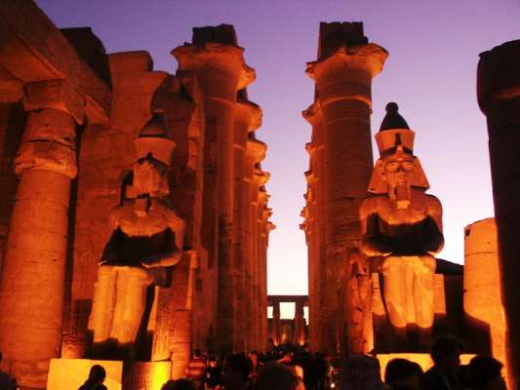
Луксорський храм

Slide 9
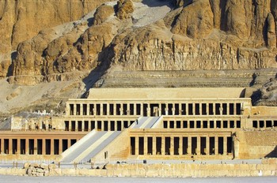
Скелі Дейр ель-Бахрі та
храм цариці Хатшепсуп

Slide 10
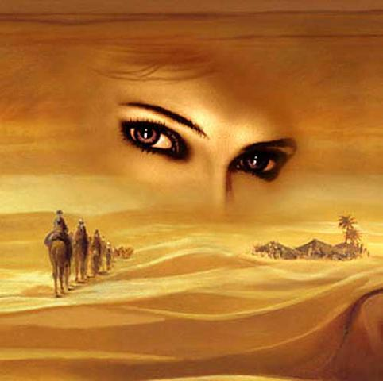
Єгипет – країна унікальних
архітектурних пам'яток і
вічних загадок.

